Slide 1
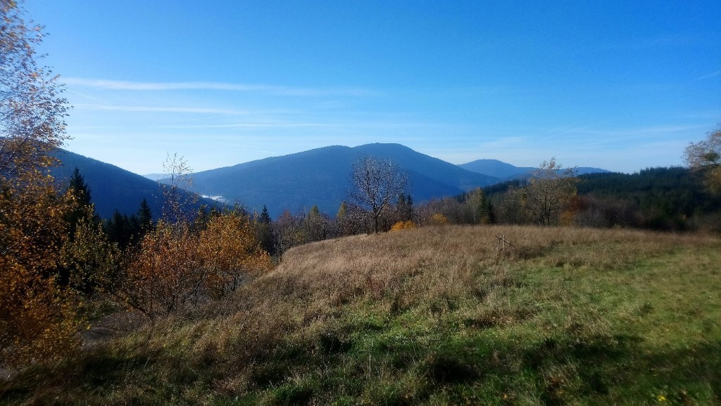
PŘÍRODNÍ PROCESY I
Beskydy pod lupou

Slide 2
Které horniny nalezneme v Beskydech v menším množství?

Slide 3
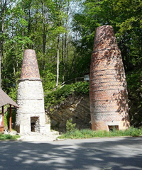
VÁPENEC
tato hornina se pálí ve vápenných pecích a vzniká tak vápno a cement, které se používá jako stavební pojivo do malty a omítek
na území Beskyd se vápenec netěží
vápenné pece

Slide 4
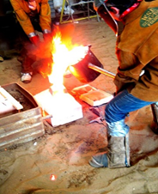
ŽELEZNÁ RUDA
v Beskydech se již více než 120 let netěží, ale zůstaly tu hutě, ve kterých se dál zpracovává (dováží se)
železárny (roztavená ruda)

Slide 5
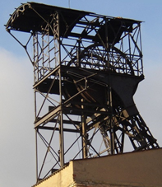
ČERNÉ UHLÍ
těžní věž nad šachtou
ložisko této energetické suroviny se v Beskydech nachází především v okolí města Frenštát pod Radhoštěm
protože těžba uhlí velmi narušuje krajinu, zasadili se občané o to, aby se uhlí v této oblasti netěžilo

Slide 6
Kterých hornin je v Beskydech nejvíce?

Slide 7
PÍSKOVEC
vznikl stmelením písku

Slide 8
JÍLOVEC
vznikl zpevněním jílů

Slide 9
SLEPENEC
vznikl stmelením úlomků štěrku

Slide 10
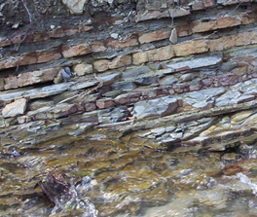
V pravěkém moři Tethys se jíly, písky a úlomky štěrku usazovaly ve vrstvách a vytvořily základ pro tzv. FLYŠ.
FLYŠ
soubor usazených střídajících se vrstev tří hornin

Slide 11
FLYŠ
tvoří vrstvy pískovce, jílovce i slepence, které se různě střídají a jsou různě široké
Pracovní list 4.1.2

Slide 12
Jak doputoval FLYŠ na naše území?

Slide 13
Zeměkoule se skládá z těchto vrstev:
zemská kůra (pevná) LITOSFÉRA
zemský plášť (pevná část) (70−100km)
zemský plášť (polotekutá část)
zemské jádro (vnější polotekuté)
zemské jádro (vnitřní pevné)
Pevnému obalu země, který je tvořen svrchní
částí zemského pláště a zemskou kůrou, říkáme LITOSFÉRA.

Slide 14
LITOSFÉRA je rozlámána na 7 velkých a několika menších litosférických desek.
Tyto desky jakoby plavou na polotekuté vrstvě zemského pláště proti sobě, od sebe nebo podél sebe (viz červené šipky) a jsou nestále v pohybu.
při putování FLYŠE jsou důležité AFRICKÁ a EUROASIJSKÁ DESKA

Slide 15
před 250 miliony lety byly všechny kontinenty spojeny v jeden prakontinent nazvaný PANGEA
kolem něj byl praoceán TETHYS
Pohybem litosférických desek se během desítek milionů let
od sebe kontinenty vzdálily.

Slide 16
Kde se vrstvy FLYŠE ukládaly?
Mezi Africkou a Euroasijskou litosférickou deskou vznikalo Středozemní moře, které je dnes posledním pozůstatkem praoceánu Tethys.
Na dně Středozemního moře se začal ve vrstvách (= příkrovech) usazovat písek, jemné částečky hornin a štěrk.
Začal se vytvářet FLYŠ.
Středozemní moře je tedy „domovem“ našeho flyše.

Slide 17
Jak se tedy dostal flyš ze Středozemního moře až k nám na východ Česka?
Africká litosférická deska nahrnula FLYŠ ze dna Středozemního moře tím, jak se tlačila na naši Euroasijsou desku.
Tomuto horotvornému procesu se říká VRÁSNĚNÍ.
Tímto vrásněním vznikl Karpatský oblouk, do kterého patří i Beskydy nebo např. Tatry.
Stalo se tak na konci třetihor a na začátku čtvrtohor. Pracovní list 4.1.3

Slide 18
je horský masiv, v jehož nejzápadnější části leží naše Beskydy. Nejvyšším místem Karpatského oblouku jsou Vysoké Tatry.
Karpatský oblouk

Slide 19
FOSILIE
ve vrstvách beskydského flyše se nachází zkamenělí pravěcí živočichové a rostliny nebo jejich části, tzv. fosilie.
Pracovní list 4.1.4

Slide 20
Pseudokrasové jeskyně
Jsou to praskliny a pukliny, které vznikly rozpadem skal, na němž se podílely sesuvy hornin.
V případě Beskyd se jedná o rozpad pískovců, slepenců a jílovců.
Pseudokrasové jeskyně nemají klasickou krápníkovou výzdobu (ta vzniká z vápenců), v zimním období ale můžou mít ledové „krápníky“ (rampouchy), které dokáží jeskyně nádherně vyzdobit.
Pracovní list 4.2.3

Slide 21
Zopakujeme si některé informace o Beskydech a něco málo ještě přidáme:

Slide 22
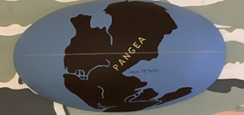
Před zrozením Beskyd (doplň slova do vět):
desky
Pangea
Tethys
Prakontinent ___________ se začal v druhohorách rozpadat. Litosférické ___________ se posouvaly a mezi ně začal pronikat praoceán _________.

Slide 23
Před zrozením Beskyd:
desky
Pangea
Tethys
Prakontinent ___________ se začal v druhohorách rozpadat. Litosférické ___________ se posouvaly a mezi ně začal pronikat praoceán _________.

Slide 24
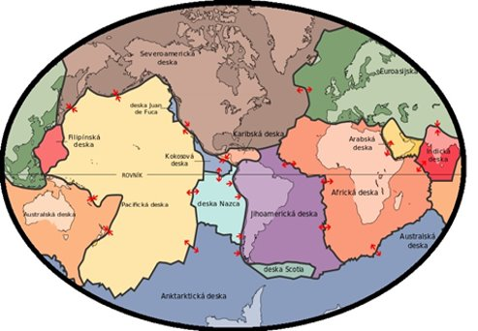
Místo zrození Beskydských hornin:
V místech mezi Africkou a Euroasijsou litosférickou deskou se začaly _______ vrstvy jílu, ____________ a štěrku.
Dnes tomuto pozůstatku praoceánu Tethys říkáme ________________ moře.
ukládat
písku
Středozemní

Slide 25
Místo zrození Beskydských hornin:
V místech mezi Africkou a Euroasijsou litosférickou deskou se začaly ukládat vrstvy jílu, písku a štěrku.
Dnes tomuto pozůstatku praoceánu Tethys říkáme Středozemní moře.

Slide 26
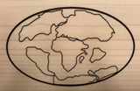
Příprava na dalekou cestu:
UKAŽ AFRICKOU DESKU
Před 90 miliony lety se Africká deska nasouvala na Euroasijskou a zvedala usazeniny ze dna.
Tyto usazeniny za miliony let, kdy se ukládaly, zkameněly. Z usazeného písku vznikl --------, v jílu ------- a ze štěrku --------.

Slide 27
Příprava na dalekou cestu:
UKAŽ AFRICKOU DESKU
Před 90 miliony lety se Africká deska nasouvala na Euroasijskou a zvedala usazeniny ze dna.
Tyto usazeniny za miliony let, kdy se ukládaly, zkameněly. Z usazeného písku vznikl pískovec, v jílu jílovec a ze štěrku slepenec.

Slide 28
Cestování flyše na našem území (doplň):
souvrství pískovce, jílovce a slepence (= F____ ) se v takzvaných příkrovech nasouvala na Euroasijskou desku a vrásnila se
vznikala tak vrásová pohoří, mezi která patří i Beskydy jako součást K ______

Slide 29
Cestování flyše na našem území:
souvrství pískovce, jílovce a slepence (= FLYŠ) se v takzvaných příkrovech nasouvala na Euroasijskou desku a vrásnila se
vznikala tak vrásová pohoří, mezi která patří i Beskydy jako součást KARPAT

Slide 30
Vrcholky Beskyd výrazně měnila (obrázek napoví)
Nadmořská výška Beskyd byla původně
3 000–4 000 m n. m. _____________ působila
na pískovce, jílovce a slepence a ty se rozpadaly. Jejich části byly odnášeny do údolí.

Slide 31
Vrcholky Beskyd výrazně měnila (obrázek napoví)
Nadmořská výška Beskyd byla původně
3 000–4 000 m n. m. _____________ působila
na pískovce, jílovce a slepence a ty se rozpadaly. Jejich části byly odnášeny do údolí.
VODA

Slide 32
Beskydy dnes (doplň přibližnou nadmořskou výšku Beskyd, nejvyšší beskydský vrchol u nás a jeho nadmořskou výšku):
Dnes dosahují Beskydy na našem území výšek něco málo přes metrů. Nejvyšší Beskydský vrchol u nás je ____ hora, která má výšku _____ m n. m.

Slide 33
Beskydy dnes:
Dnes dosahují Beskydy na našem území výšek něco málo přes metrů. Nejvyšší Beskydský vrchol u nás je Lysá hora, která má výšku 1 306 m n. m.
Pracovní list 4.2.2
1 000

Slide 34
Megoňky Vydejte se na terénní exkurzi z Mostů u Jablunkova, Šance k přírodní památce Geoparku Megoňky
Šance – Přírodní rezervace Vřesová stráň – Motyčanka – Filůvka – Geopark Megoňky
Národní kulturní památka Šance – zachované pozůstatky obranného systému jsou situovány ve strategicky výhodně vysoké poloze, díky níž bylo možné hlídat cestu a přilehlé údolí. Nádherné rozhledy umožňují dokonale vidět celé Mosty u Jablunkova, hřebeny okolních hor, vlakovou trať a tunely v Mostech u Jablunkova.
Přírodní rezervace Vřesová stráň – zarůstající rašelinová louka a svahové pastviny s převážně smrkovým lesem, je biotopem mokřadních druhů živočichů a vzácných ohrožených druhů rostlin. Má rozlohu 7,81 ha a jako přírodní rezervace byla vyhlášena v roce 1990.
Přírodní památka Motyčanka – mokřadní louka s typickými prvky vegetace je v této oblasti ojedinělá a vzácná. Je životním prostředím pro množství vzácných chráněných druhů živočichů a rostlin.
Přírodní památka Filůvka – tvoří ji 7 ha luk a pastvin, podmáčených a rašelinných ploch. Zatímco okolní země a její využívání se podstatně změnily, Filůvka zůstala jakoby zapomenuta. Díky tomu se zde nachází mnoho chráněných rostlin a živočichů.
Přírodní památka Geopark Megoňky – lom, ve kterém se v minulosti těžil kámen, odkryl zajímavou geologickou raritu – kulovitou odlučnost hornin. Město Čadca zde vytvořilo zajímavou geologickou expozici s přístřeškem a lavičkami pro turisty.
Zdroj: https://www.msk.cz/assets/dotace_eu/brozura-megonky-sance-cz.pdf

Slide 35
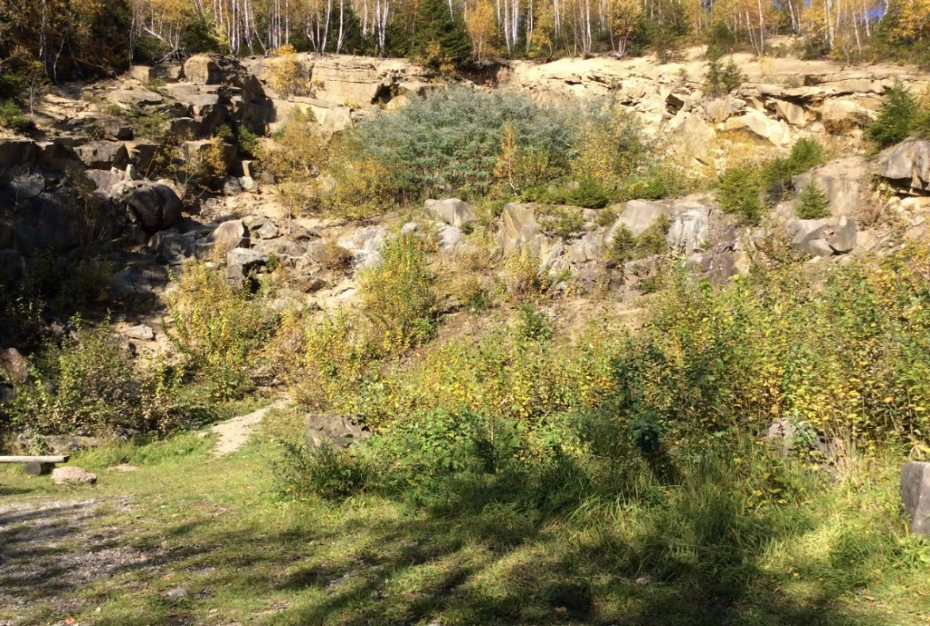
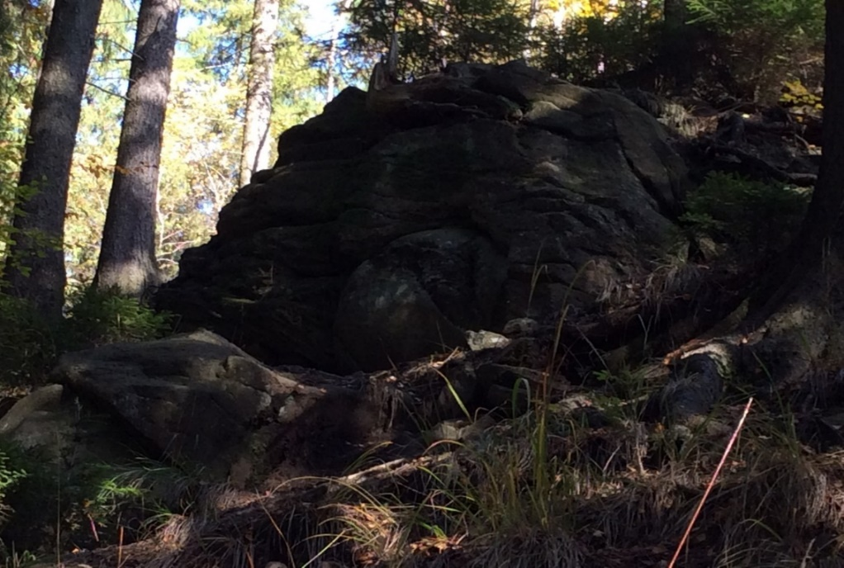
Megoňky
Autor fotografií: Libuše Kaletová

Slide 36
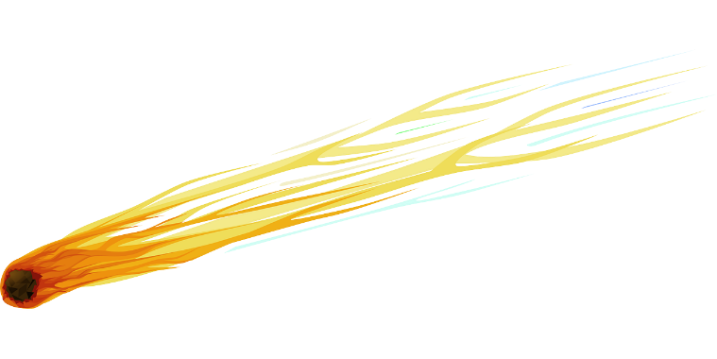
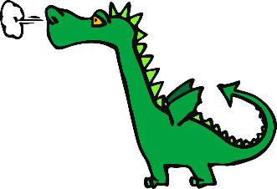
1. Je čas se nad touto krajinnou záhadou trochu více zamyslet a pokusit se ji rozluštit.
Přečtěte si některé teorie o původu a vzniku kamenných koulí:
1.Kamenné koule se vylupují z okolního podloží a mají vejcovitý či kulatý tvar o průměru až 2,6 m.
Byly objeveny v roce 1988 při těžbě kamene a dosud není objasněno, jak vznikly.
Některá vysvětlení jsou magická až pohádková.
Někteří lidé tvrdili, že se jedná o zkamenělá
vejce dinosaurů, jiní říkají, že jsou to díla
mimozemšťanů nebo že prostě
dopadly na zem z vesmíru.
3. V usazeninách na dně prehistorického moře se zachovávala voda po tisíce let. V usazených horninách se také nacházejí různé látky, jako jsou schránky živočichů či jiné kamenné struktury, které mají odlišné složení než okolní sedimenty.
Kamenné koule je v okolním sedimentu většinou problém rozeznat. Svou krásu dokáží ukázat až vlivem zvětrávání, působením deště, větru, sněhu, ledu, ale i vlivem otřesů v dobách, kdy kamenolom ještě fungoval. Nebýt otevření kamenolomu v této lokalitě, je možné, že bychom o této výjimečnosti vůbec nevěděli.
2.Vědci se snaží vysvětlit vznik koulí působením příbojových vln v oceánech pradávného moře Tethys, zpevňováním usazenin. Někteří geologové připodobňují vznik těchto kamenných koulí ke koulím sněhovým. Mohly vzniknout postupným nabalováním písku a jiného materiálu na podmořském svahu podobně jako kutálející se sněhová koule.
Zdroj: https://www.msk.cz/assets/dotace_eu/brozura-megonky-sance-cz.pdf

Slide 37
Vrstvy půdy
Půdu tvoří několik součástí:
Humus je složen převážně ze zbytků odumřelých těl rostlin a živočichů. Čím více humusu půda obsahuje, tím je úrodnější.
Vlastní půda, převážně zvětralé části nerostů a hornin.
Původní pevná hornina, nejhlubší část půdy. Nazývá se matečná hornina. Je to původní celistvá hornina, která se směrem vzhůru rozpadá na menší kusy – dochází k jejímu zvětrávání. Podzemní voda horninu vymílá, proudící vzduch ji obrušuje. Změnami teplot hornina puká. Kořeny rostlin, které zde začaly růst, horninu dále porušují.
Hloubka a složení půdy od povrchu dolů až k místu výskytu původní pevné /matečné/ horniny se může na různých místech značně lišit. V nížinách půda dosahuje větších hloubek než ve vysočinách. Jsou místa v horách, kde skály pokrývá jen tenká vrstva půdy.
humus
vlastní půda
původní matečná hornina
Autor obrázku: Agáta Vodičková

Slide 38
Pozorování odkrytých vrstev půdy žáky
Autor fotografie: Dominik Hamrozi, ZŠ Jablunkov
Autor fotografie: Eliška Nieslaniková, ZŠ Jablunkov

Slide 39
Typy půd
Půdy se odlišují svou barvou, drsností, jemností, lepivostí, soudržností, velikostí jednotlivých částic apod. Podle velikostí zrn a podle jejich množství rozlišujeme různé druhy půd:
Půda jílovitých oblastí /jílovitá/
Půda z pole nebo zahrady /hlinitá/
Půda z písečných oblastí /písčitá/
Půda z vysočin a hor /kamenitá/

Slide 40
Půda se skládá ze dvou složek
1. Neživá složka půdy
2. Živá složka půdy
Zvětralé horniny
Půdní voda
Půdní vzduch
Humus – množství a kvalita humusu zajišťuje úrodnost
Kořeny rostlin
Živočichové
Mikroorganismy
Zdroj: http://www.czsveseli.cz/wp-content/uploads/2018/08/pedosfera.pdf

Slide 41
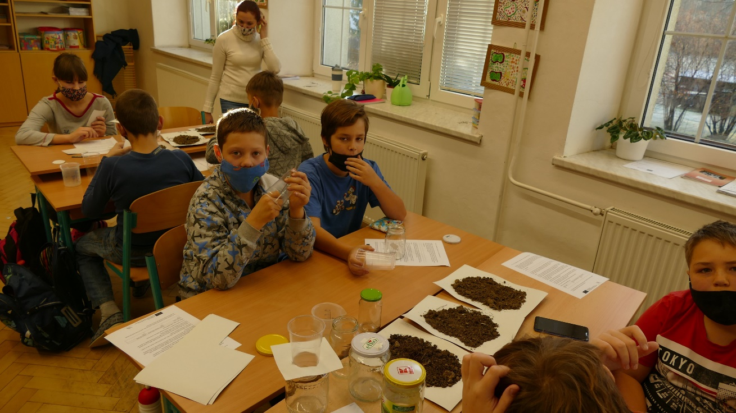
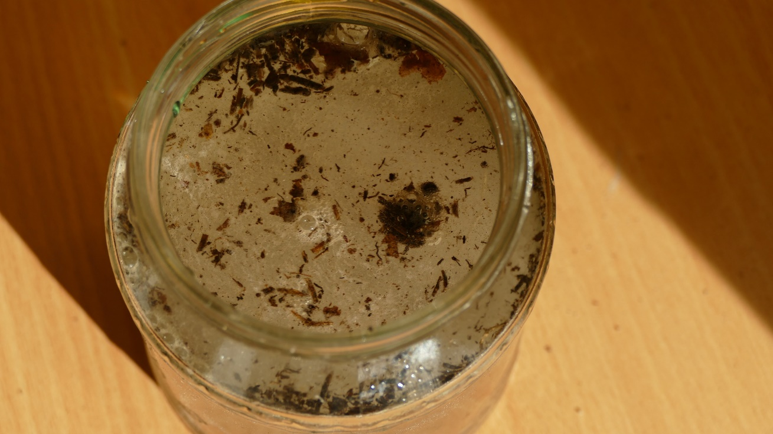
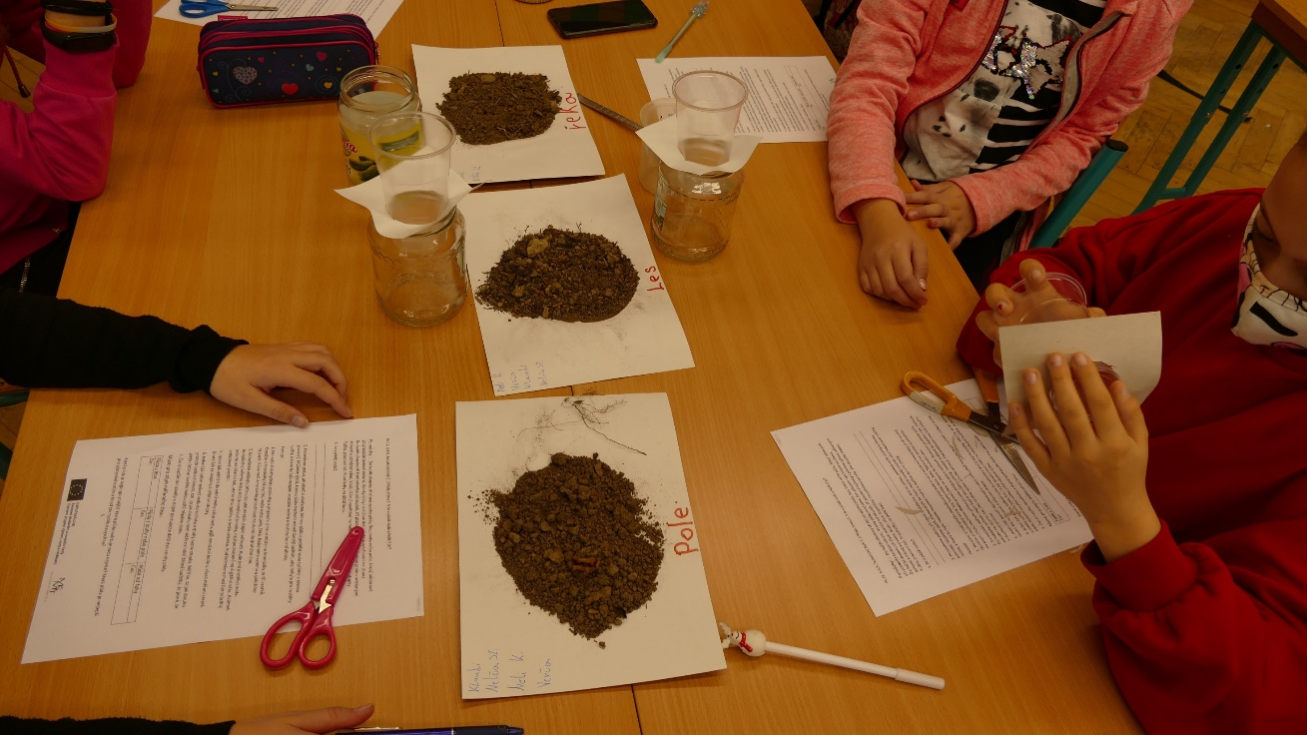
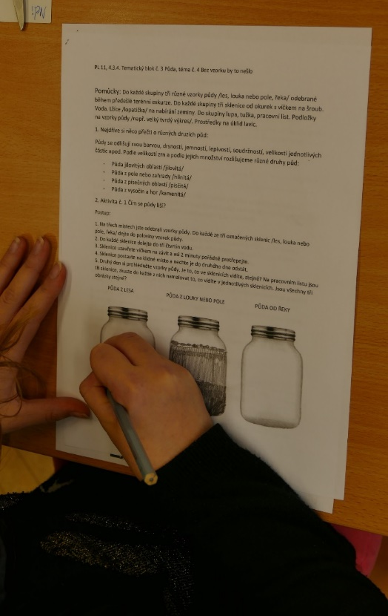
Zkoumání složení půdy žáky ZŠ Písek
Autor fotografií: Mgr. Tomáš Minks

Slide 42
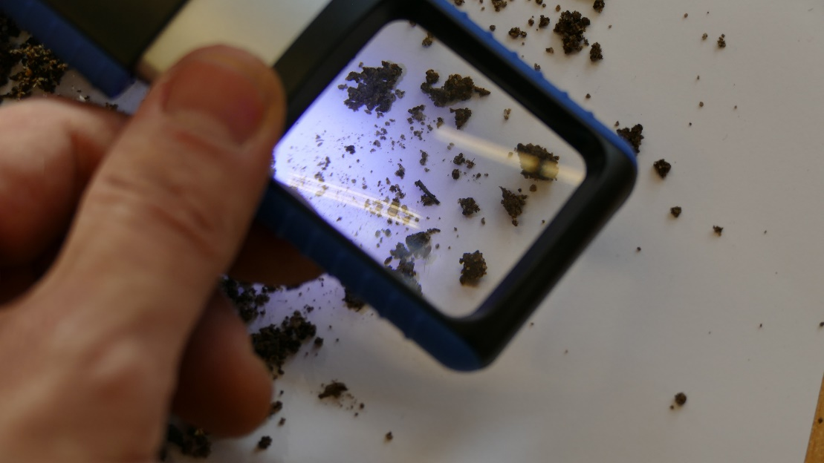
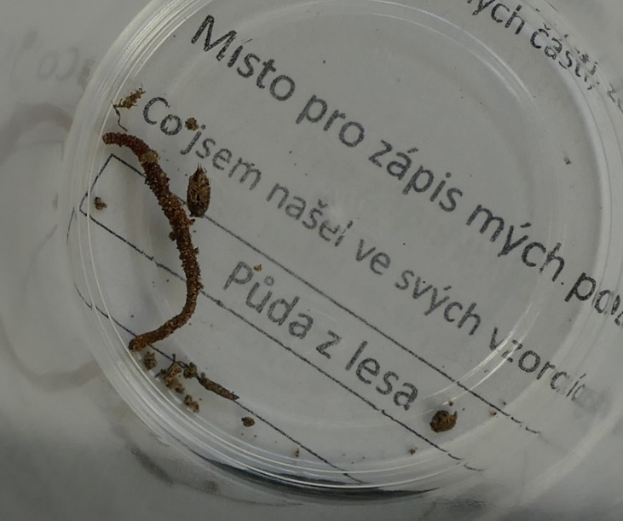
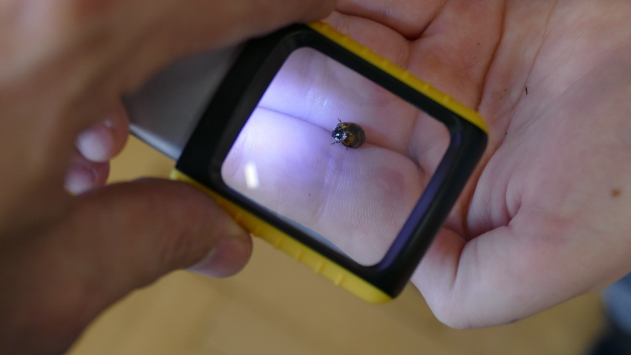
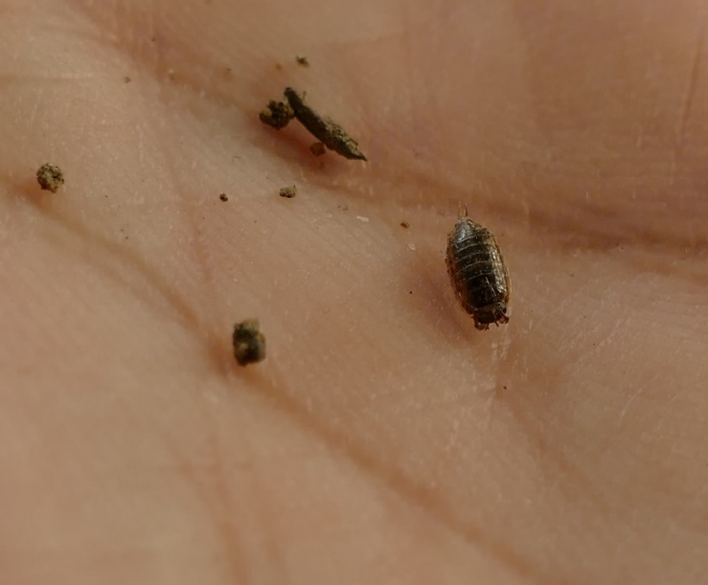
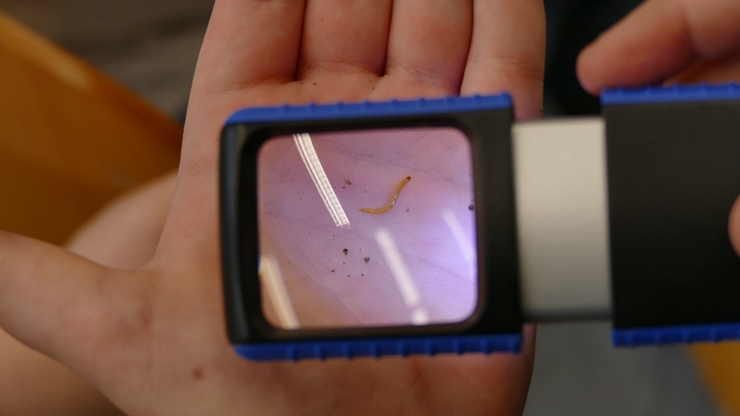
Zkoumání složení půdy žáky ZŠ Písek /živé organismy v půdě/
Autor fotografií: Mgr. Tomáš Minks

Slide 43
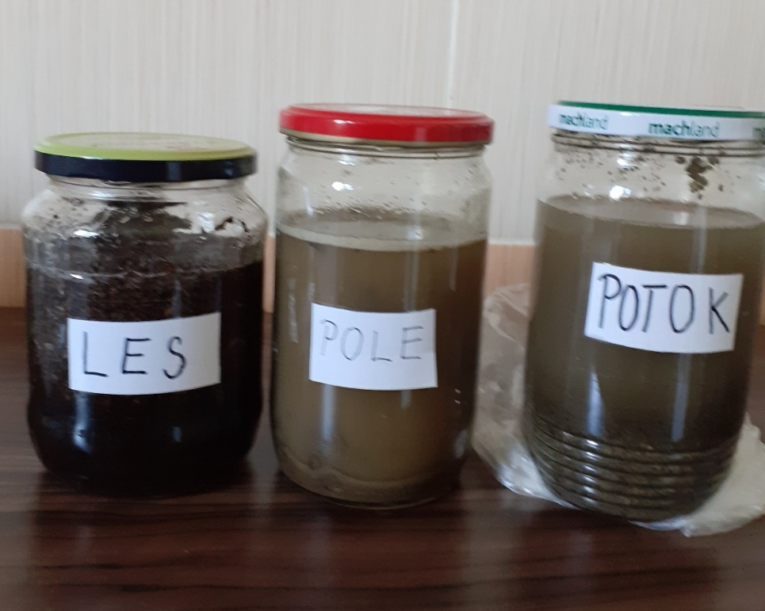
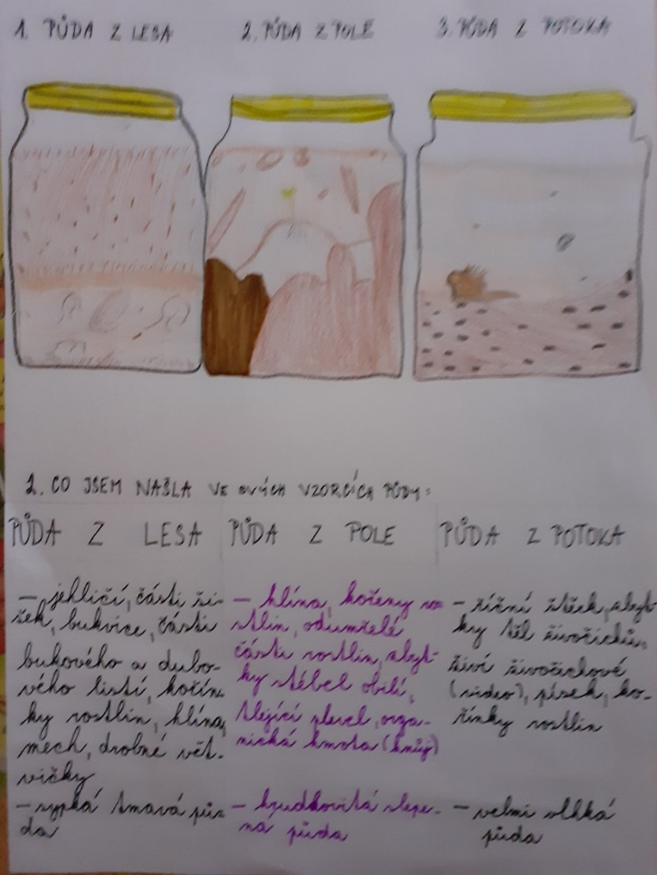
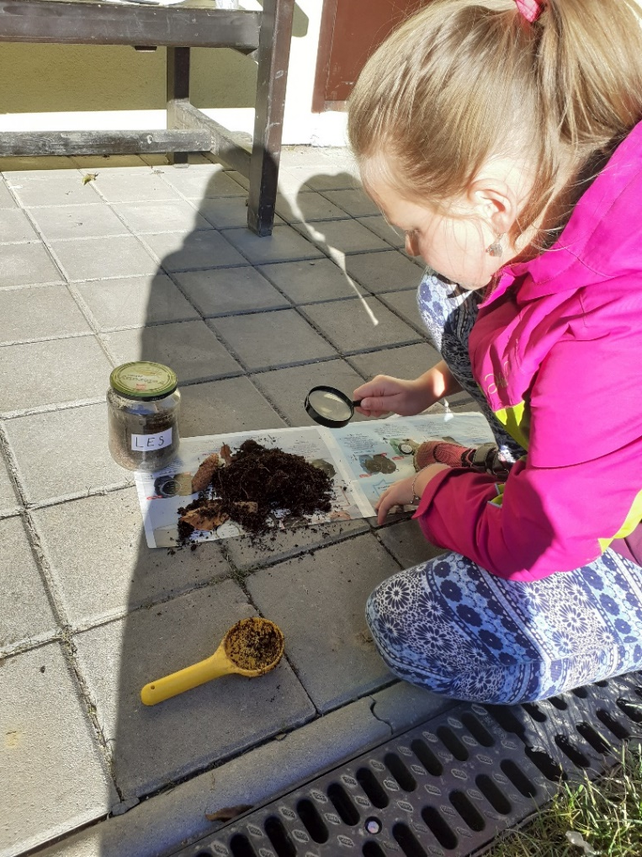
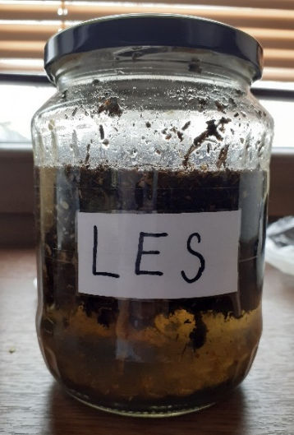
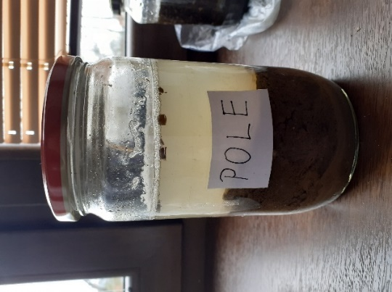
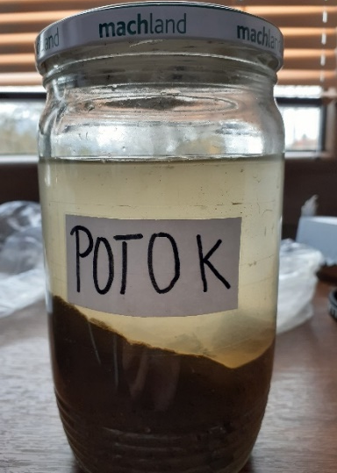
Adéla Malá a její realizace pokusu Liší se půdy nebo jsou stejné?
Autor fotografií: Adéla Malá, ZŠ Jablunkov

Slide 44
Zdroje
Slide 1 – Foto: Mgr. Lubuše Kaletová
Slide 3 – Vendryňské vápenky – Wikipedie. [online]. Dostupné z: https://cs.wikipedia.org/wiki/Vendry%C5%88sk%C3%A9_v%C3%A1penky#/media/Soubor:Vapenky.JPG
Slide 4 – Odlévání – Wikipedie. [online]. Dostupné z: https://cs.wikipedia.org/wiki/Odl%C3%A9v%C3%A1n%C3%AD#/media/Soubor:Casting.jpg
Slide 5 Těžní věž – Wikipedie. [online]. Dostupné z: https://cs.wikipedia.org/wiki/T%C4%9B%C5%BEn%C3%AD_v%C4%9B%C5%BE#/media/Soubor:Brandysek_KL_CZ_dul_Michael_0080.jpg
Slide 7 – Millet-Seed Sandstone Macro.JPG - Wikipedia. [online]. Dostupné z: https://ky.m.wikipedia.org/wiki/%D0%A4%D0%B0%D0%B9%D0%BB:Millet-Seed_Sandstone_Macro.JPG
Slide 8 – Jílovec – Wikipedie. [online]. Dostupné z: https://cs.wikipedia.org/wiki/J%C3%ADlovec#/media/Soubor:ShaleUSGOV.jpg
Slide 9 – Конгломерат (порода) — Википедия. [online]. Dostupné z: https://ru.wikipedia.org/wiki/%D0%9A%D0%BE%D0%BD%D0%B3%D0%BB%D0%BE%D0%BC%D0%B5%D1%80%D0%B0%D1%82_(%D0%BF%D0%BE%D1%80%D0%BE%D0%%BB:ConglomerateUSGOV.jpg
Slide 10 – Flyš – Wikipedie. [online]. Dostupné z: https://cs.wikipedia.org/wiki/Fly%C5%A1#/media/Soubor:Carpathian_flysch_cm04.jpg
Slide 11 – Mgr. Libuše Kaletová
Slide 12 – Mapy.cz. Mapy.cz [online]. Dostupné z: https://mapy.cz/zakladni?x=21.8617534&y=51.7847630&z=4
Slide 13 – Mgr. Libuše Kaletová
Slide 14 – Tektonická deska – Wikipedie. [online]. Dostupné z: https://cs.wikipedia.org/wiki/Tektonick%C3%A1_deska#/media/Soubor:Plates_tect_cs.svg
Slide 15– expozice URSUS zážitkového centra
Slide 16 – expozice URSUS zážitkového centra
Slide 17 – Vysoké Tatry (pohorie) – Wikipédia. [online]. Dostupné z: https://sk.wikipedia.org/wiki/Vysok%C3%A9_Tatry_(pohorie)#/media/S%C3%BAbor:Vysok%C3%A9_Tatry_panorama.jpg
Slide 18 – Mapy.cz. Mapy.cz [online]. Dostupné z: https://mapy.cz/zakladni?x=21.8617534&y=51.7847630&z=4
Slide 19 – [online]. Dostupné z: https://pixabay.com/cs/photos/fosilie-amonit%C5%AF-kameny-ammonoidea-384821/
Slide 20 – Mgr. Lenka Minksová
Slide 22 – expozice URSUS zážitkového centra
Slide 23 – expozice URSUS zážitkového centra
Slide 24 – Tektonická deska – Wikipedie. [online]. Dostupné z: https://cs.wikipedia.org/wiki/Tektonick%C3%A1_deska#/media/Soubor:Plates_tect_cs.svg
Slide 25 – Tektonická deska – Wikipedie. [online]. Dostupné z: https://cs.wikipedia.org/wiki/Tektonick%C3%A1_deska#/media/Soubor:Plates_tect_cs.svg
Slide 26 – expozice URSUS zážitkového centra
Slide 27 – expozice URSUS zážitkového centra
Slide 28 – Mgr. Lenka Minksová
Slide 29 – Mgr. Lenka Minksová
Slide 30 – Mgr. Libuše Kaletová
Slide 31 – Mgr. Libuše Kaletová
Slide 32 – Mgr. Libuše Kaletová
Slide 33 – Mgr. Libuše Kaletová
Slide 34 – |Moravskoslezský kraj | [online]. Dostupné z: https://www.msk.cz/assets/dotace_eu/brozura-megonky-sance-cz.pdf
Slide 35 – Mgr. Libuše Kaletová
Slide 36 – |Moravskoslezský kraj | [online]. Dostupné z: https://www.msk.cz/assets/dotace_eu/brozura-megonky-sance-cz.pdf
Slide 37 – MgA. Agáta Vodičková
Slide 38 – Dominik Hamrozi, Eliška Nieslaniková
Slide 40 – [online]. Copyright © [cit. 30.06.2021]. Dostupné z: http://www.czsveseli.cz/wp-content/uploads/2018/08/pedosfera.pdf
Slide 41 – Mgr. Tomáš Minks
Slide 42 – Mgr. Tomáš Minks
Slide 43 – Adéla Malá

